Slide 1
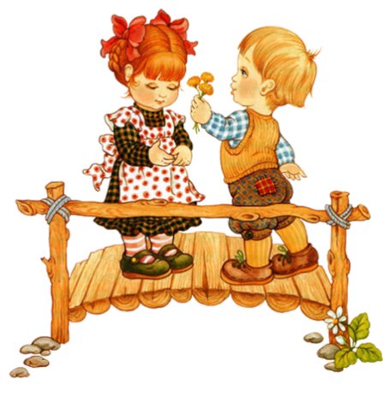
"ДОСТЫҚ ШЕКАРАНЫ БІЛМЕЙДІ" «ДРУЖБА НЕ ЗНАЕТ ГРАНИЦ»
БАЛАЛАР СУРЕТТЕРІНІҢ БАЙҚАУЫ
КОНКУРС ДЕТСКИХ РИСУНКОВ
2021 ж/г

Slide 2
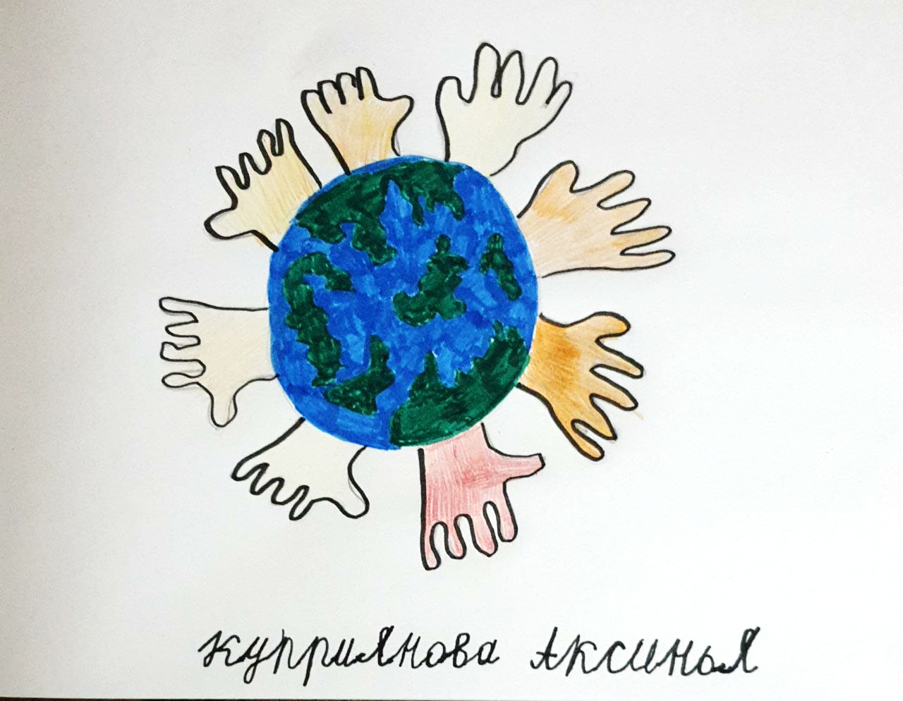
1 класс

Slide 3
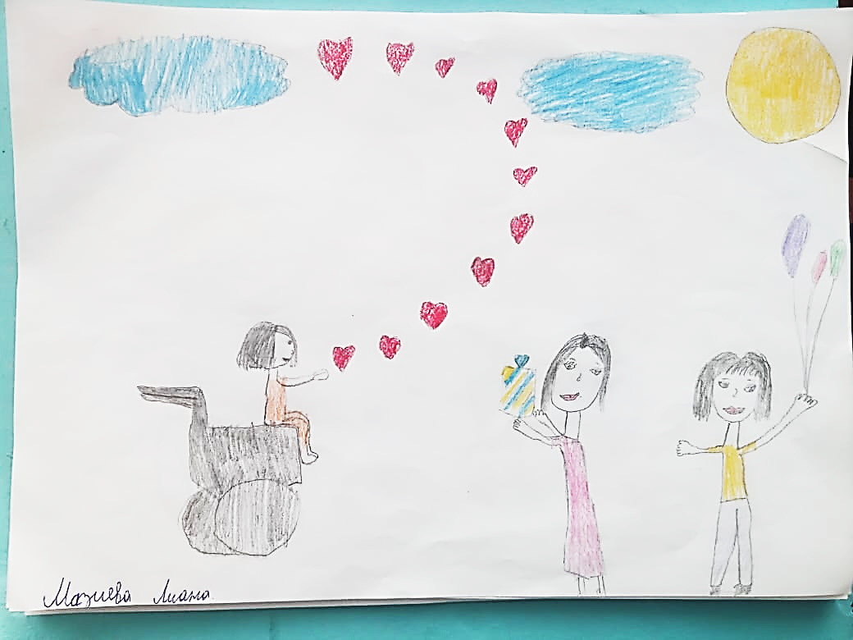
3 класс

Slide 4
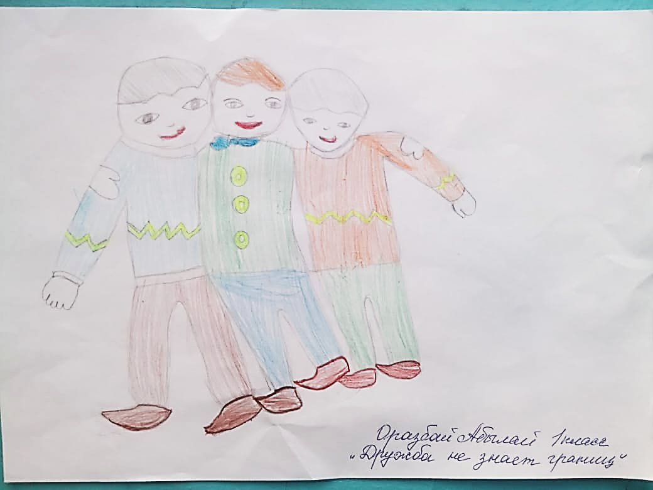

Slide 5
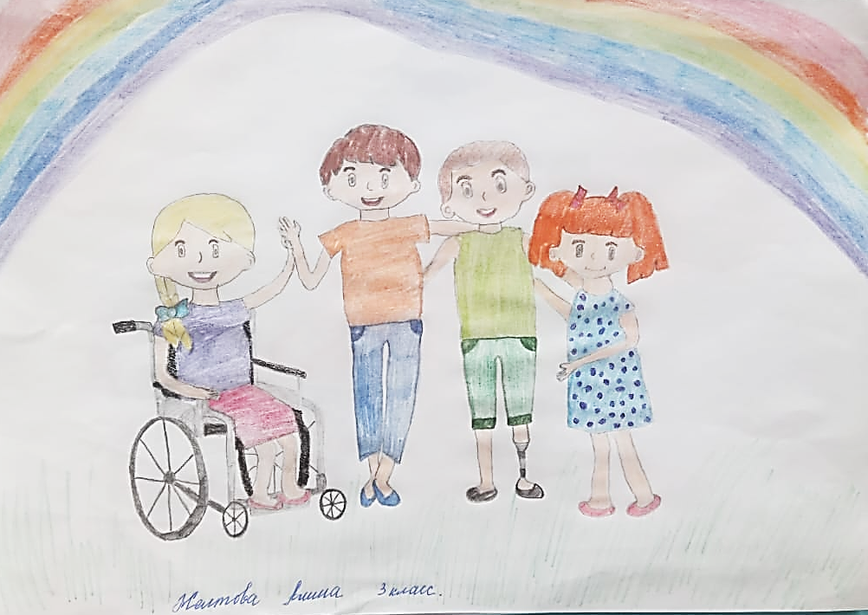

Slide 6
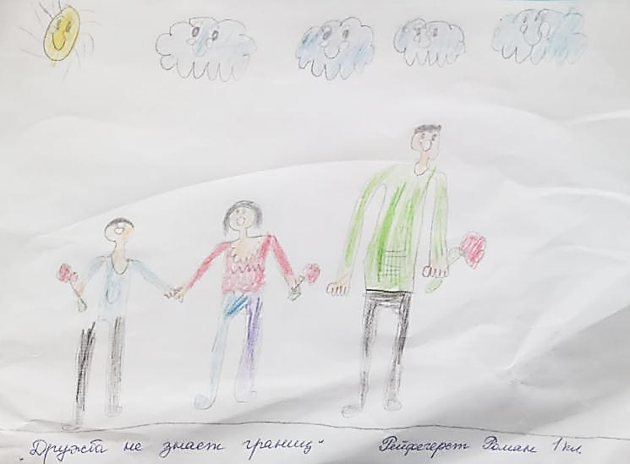

Slide 7
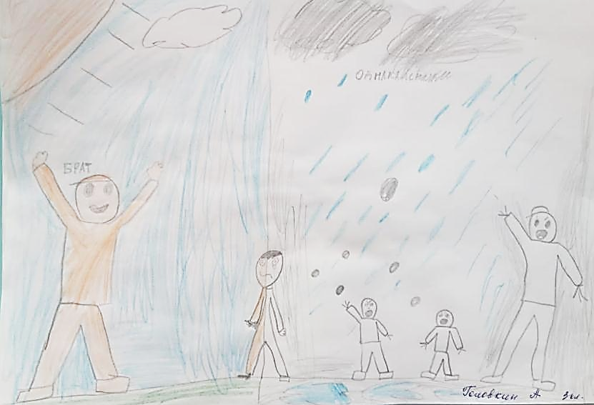

Slide 8
